Slide 1
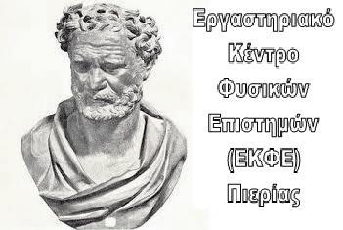
Η φΩΤοσυνθεση … αλλιωσ ;
Εργαστηριακά Κέντρα Φυσικών Επιστημών Πιερίας & Λακωνίας
(3^{ο} Γενικό Λύκειο Σπάρτης)
Ομάδα ανάπτυξης
Νικόλαος Ιωάννου – Φυσικός - Ε.Κ.Φ.Ε. Πιερίας
Ελένη Παλούμπα – Χημικός - Ε.Κ.Φ.Ε. Λακωνίας
Κατερινη & σπαρτη / οκτωβριοσ 2018

Slide 2
ΣΥΝΤΟΜΗ ΠΕΡΙΓΡΑΦΗ
το θέμα της πρακτικής είναι η φωτοσύνθεση, ως μεταβολική διαδικασία, ως βάση της διαδικασίας ροής της ενέργειας προς τους γήινους οργανισμούς αλλά και φαινόμενο ιδιαίτερης διδακτικής αξίας και παιδαγωγικής ωφελιμότητας
το σκεπτικό στο οποίο στηρίχτηκε ο σχεδιασμός της εκκινεί από τη διαπίστωση ότι η φωτοσύνθεση θεωρείται ουσιώδης και απαιτητική διδακτική ενότητα, με ποιοτικά και ποσοτικά αξιοσημείωτες μαθητικές παρανοήσεις
στοχεύοντας μέσω της προσέλκυσης και προσαύξησης του ενδιαφέροντος των μαθητών/τριών να οικοδομήσουν αυτοί/ές τη νέα γνώση, στοχεύοντας στην προσέλκυση και προσαύξηση του ενδιαφέροντος των μαθητών, ο διδακτικός σχεδιασμός περιλαμβάνει παιχνίδι ρόλων και εργαστηριακές εφαρμογές, ενώ παράλληλα αξιοποιούνται οι δυνατότητες που παρέχει το Φωτόδεντρο και γενικότερα η χρήση των ΤΠΕ στο σύγχρονο σχολείο
οι παρανοήσεις που απαντώνται στις πεποιθήσεις των μαθητών και επιχειρήθηκε με τα προαναφερθέντα να αναπλαισιωθούν, σχετίζονται με την προέλευση των θρεπτικών συστατικών των φυτών, με το είδος των ενεργειακών μεταβολών, με τις ιδιαιτερότητες της φύσης των φυτών ως οργανισμών, αλλά και από την εννοιολογική ανάλυση της φωτοσύνθεσης
ως προς την επικοινωνία μαθητών και εκπαιδευτικών,οι μαθητές/τριες φάνηκαν ιδιαίτερα δεκτικοί/ές στην υλοποίηση των βημάτων της διδακτικής προσέγγισης και, με άνεση και ενδιαφέρον, εξέθεσαν τις –συνήθως εντυπωσιακά στοχευμένες- απορίες τους στους διδάσκοντες, οποτεδήποτε χρειάστηκε
απρόσμενο σημαντικό παραγόμενο είναι ότι υπήρξαν μαθητές που κατασκεύασαν στα σπίτια τους, με υλικά και σκεύη καθημερινής χρήσης, την πειραματική διάταξη για το πείραμα του Priestley και, με ικανοποίηση και ευχάριστη αίσθηση δημιουργικότητας, την έφεραν στο σχολείο.

Slide 3
ΣΧΕΔΙΑΣΜΟΣ ΤΗΣ ανοιχτησ εκπαιδευτικησ ΠΡΑΚΤΙΚΗΣ

Slide 4
ΣΤΟΙΧΕΙΑ ΣΧΕΔΙΑΣΜΟΥ
Μαθησιακό πρόβλημα προς αντιμετώπιση
Η φωτοσύνθεση θεωρείται σημαντική, βασική και ουσιώδης διδακτική ενότητα, η διδασκαλία της οποίας κρίνεται απαιτητική και σχετικά υψηλού βαθμού δυσκολίας.
Οι παρανοήσεις που απαντώνται στις πεποιθήσεις των μαθητών της Δευτεροβάθμιας Εκπαίδευσης, σχετίζονται με την προέλευση των θρεπτικών συστατικών των φυτών, με το είδος των ενεργειακών μεταβολών και με τις ιδιαιτερότητες της φύσης των φυτών ως οργανισμών.
«Η επιλογή των μεθόδων και τεχνικών διδασκαλίας θα εξαρτηθεί τόσο από την παιδαγωγική γνώση του αντικειμένου, όσο και από την προσωπική άποψη του διδάσκοντα σχετικά με τη μάθηση και τη διδασκαλία» (Ζόγκζα, Β., 2006).
Καθώς πρόκειται για φαινόμενο που μελετάται ενδελεχώς διαχρονικά και δι-επιστημονικά, με πλούσιο βιβλιογραφικό υλικό, ο εκπαιδευτικός αναγκαστικά υποχρεώνεται να διευρύνει διαρκώς το αντίστοιχο γνωστικό και διδακτικό του πεδίο
Όροι όπως «χλωροπλάστες – χλωροφύλλη – εφυμενίδα – μεσόφυλλο - grana» κ.ά., αποτελούν για τους μαθητές έναν λεκτικό «κώδικα», η κατανόηση και αφομοίωση του οποίου εκτός του ότι δεν είναι δεδομένη, λειτουργεί έως και αποθαρρυντικά, αφού απαιτεί προσπάθεια, βαθμού δυσκολίας κυμαινόμενου κατά περίπτωση.

Slide 5
ΣΤΟΙΧΕΙΑ ΣΧΕΔΙΑΣΜΟΥ
Καινοτομικά στοιχεία
Επιχειρείται ο συνδυασμός βιωματικών, μαθητοκεντρικών και τεχνολογικά ενημερωμένων εκπαιδευτικών τεχνικών, με την εφαρμογή των οποίων η σχολική γνώση γίνεται περισσότερο ελκυστική, εύληπτη, ενδιαφέρουσα και αποτελεσματική, ενώ παράλληλα η αναπλαισίωσή της και σύνδεσή της με την επιστημονική γνώση διευκολύνεται. Στο πλαίσιο αυτό, ο διδακτικός σχεδιασμός περιλαμβάνει
- μελέτη δημοσιευμάτων σύγχρονων πηγών ενημέρωσης
- παιχνίδι ρόλων όπου τα παιδιά υποδύονται επιστήμονες με συνεισφορά στη μελέτη της φωτο-σύνθεσης. Διαπιστώνεται ταύτιση μεταξύ προϋπαρχουσών μαθητικών ιδεών και πρώιμων θεω-ριών για τη φωτοσύνθεση
- εργαστηριακές εφαρμογές (μικροσκόπηση, πείραμα Priestley, μελέτη ρυθμού φωτοσύνθεσης και παραγωγής αμύλου)
- χρήση ΤΠΕ, με πλούσιο και αξιόπιστο υλικό από το Φωτόδεντρο και τις εφαρμογές «Quizlet» και «Kahoot».

Slide 6
ΣΤΟΙΧΕΙΑ ΣΧΕΔΙΑΣΜΟΥ
Σκεπτικό πρόσθετης παιδαγωγικής αξίας
Στοχεύοντας στην προσέλκυση και προσαύξηση του ενδιαφέροντος των μαθητών/τριών, για την υλοποίηση μιας διδακτικής παρέμβασης που θα συνδυάζει «το τερπνόν μετά του ωφελίμου» ,
έμφαση δόθηκε
στην αξιοποίηση των εποπτικών δυνατοτήτων που παρέχονται από το Φωτόδεντρο και τις ΤΠΕ γενικότερα και
στην αδιαμφισβήτητη αξία του πειράματος στο σχολικό εργαστήριο Φυσικών Επιστημών

Slide 7
ΔΙΔΑΚΤΙΚΟΙ ΣΤΟΧΟΙ
Διδακτικοί στόχοι
Στόχοι σχετικοί με το γνωστικό αντικείμενο:
Στόχοι σχετικοί με δεξιότητες που αφορούν στο γνωστικό αντικείμενο:
Στόχοι σχετικοί με τη χρήση της τεχνολογίας:
Στόχοι σχετικοί με τις κοινωνικές δεξιότητες (π.χ. διαπραγμάτευση, συνεργασία, διάλογος, ενσυναίσθηση, συμμετοχή σε ομάδα, ανάληψη ρόλων, κ.λπ.) :

Slide 8
ΠΡΑΓΜΑΤΟΠΟΙΗΣΗ ΤΗΣ ανοιχτησ εκπαιδευτικησ ΠΡΑΚΤΙΚΗΣ

Slide 9
ΣΤΟΙΧΕΙΑ ΠΡΑΓΜΑΤΟΠΟΙΗΣΗΣ ΤΗΣ ανοιχτησ εκπαιδευτικησ ΠΡΑΚΤΙΚΗΣ
Περιβάλλον – Πλαίσιο
Οι μαθητές/τριες, οργανωμένοι/ες σε ομάδες, αναζητούν και μελετούν σχετικά δημοσιεύματα και τα παρουσιάζουν σύντομα στην ολομέλεια.
προκαλείται σύντομη συζήτηση για τη φωτοσύνθεση και τίθενται στοχευμένα ερωτήματα (αφόρμηση).
ακολουθεί παιχνίδι ρόλων διακεκριμένων επιστημόνων με συνεισφορά στην επιστημονική διερεύνηση της φωτοσύνθεσης
προκύπτει η εξέλιξη των ιδεών για τη φωτοσύνθεση, σε μια «ιστοριογραμμή» (http://photodentro.edu.gr/v/item/ugc/8525/1054 ).
Στη συνέχεια, στο εργαστήριο Φυσικών Επιστημών, υλοποιούνται αντιπροσωπευτικά πειράματα σχετικά με τη φωτοσύνθεση, με έμφαση δίνεται στο «Πείραμα του Priestley», που παρουσιάζεται σχηματικά και με ερωτήσεις κλειστού τύπου στο «Φωτόδεντρο» (http://photodentro.edu.gr/v/item/ds/8521/4922 ).
το πείραμα υλοποιείται και στο εργαστήριο, με απλά υλικά και σκεύη καθημερινής χρήσης, όπως προτείνεται από το Ε.Κ.Φ.Ε. Πιερίας στο σχετικό video (http://photodentro.edu.gr/ugc/r/8525/1040 ).
η διδακτική παρέμβαση ολοκληρώνεται με την αξιολόγηση, τμήμα της οποίας έχει σχεδιαστεί με ψηφιακά μέσα και εφαρμογές, όπως π.χ. Eclipse Crossword
(http://photodentro.edu.gr/v/item/ugc/8525/1055) και Kahoot http://photodentro.edu.gr/v/item/ugc/8525/1056
Ηλικιακή ομάδα
Η εκπαιδευτική πρακτική εφαρμόσθηκε σε μαθητές/τριες Β΄ Λυκείου, σε ένα σχολικό τμήμα, με 23 μαθητές/τριες. Η αναλογία μαθητών και μαθητριών ήταν περίπου 1:1 (12 κορίτσια και 11 αγόρια). Πρόκειται για παιδιά σχεδόν αποκλειστικά ελληνικής εθνικότητας, στο αστικό περιβάλλον μιας μικρής επαρχιακής πόλης (Σπάρτη).

Slide 10
ΣΤΟΙΧΕΙΑ ΠΡΑΓΜΑΤΟΠΟΙΗΣΗΣ ΤΗΣ ανοιχτησ εκπαιδευτικησ ΠΡΑΚΤΙΚΗΣ
Πρότερες γνώσεις
Προαπαιτούμενες γνώσεις για την υλοποίηση της εκπαιδευτικής πρακτικής, είναι οι σχετικές με τα είδη των οργανισμών (αυτότροφοι/ετερότροφοι), τη δο-μή και τη λειτουργία του κυττάρου. Οι γνώσεις αυτές προηγούνται στο σχολικό εγχειρίδιο, με αποτέλεσμα οι μαθητές/τριες να τις έχουν σε σημαντικό βαθμό εμπεδώσει. Ως προς την τεχνολογία, απαιτούνται γνώσεις χειρισμού ηλεκτρονικού υπολογιστή, σε επί-πεδο εφαρμογών γραφείου, τις οποίες κατέχουν σε υψηλό βαθμό οι μαθητές/τριες της ηλικίας αυτής.
Ξενόγλωσσα κείμενα και εφαρμογές δεν χρησιμοποι-ήθηκαν, κυρίως για οικονομία χρόνου. Στην περίπτω-ση υλοποίησης της διδακτικής πρακτικής με τη μορ-φή project, θα ήταν ωφέλιμη η άντληση πληροφορια-κού υλικού και από ξενόγλωσση π.χ. αγγλική βιβλιο-γραφία και διαδικτυογραφία. Στην περίπτωση αυτή, ο διεπιστημονικός χαρακτήρας θα ενισχυόταν ενώ παράλληλα θα ήταν επιπλέον προαπαιτούμενη η εξοικείωση με την αντίστοιχη ξένη γλώσσα.
Διάρκεια εφαρμογής
Η διδακτική παρέμβαση μπορεί να υλοποιηθεί σε 2 διδακτικές ώρες.
Με εμπλουτισμό των επιμέρους πεδίων της (βλ. σχέδιο υποβολής), μπορεί να υλοποιηθεί στο πλαίσιο ερευνητικής εργασίας (project) για ένα ή και δύο τετράμηνα.

Slide 11
ΑΝΑΛΥΤΙΚΗ ΠΕΡΙΓΡΑΦΗ ΤΗΣ ανοιχτησ εκπαιδευτικησ ΠΡΑΚΤΙΚΗΣ
ΔΡΑΣΤΗΡΙΟΤΗΤΑ 1^{η} : Αφόρμηση – Άντληση/Επισκόπηση Υλικού – Παιχνίδι Ρόλων
Διάρκεια: 1 διδακτική ώρα
Είδος δραστηριότητας: Ομαδική εργασία, συζήτηση, παιχνίδι ρόλων, επιχειρηματολογία , αντιπαράθεση επιστημονικών επιχειρημάτων
Οργάνωση τάξης: Εργασία σε ομάδες
Ρόλος του διδάσκοντα: υποστηρικτικός, ενθαρρυντικός και συμβουλευτικός. Θέτοντας τα κατάλληλα ερωτήματα, κρατά ζωντανή και ενδιαφέρουσα την ανταλλαγή επιχειρημάτων των παιδιών και υπογραμμίζει τα σημαντικότερα σημεία. Διακριτικά καθοδηγεί, στοχεύοντας στην εξαγωγή των ορθών συμπερασμάτων και στην αποδόμηση των εσφαλμένων προϋπαρχουσών ιδεών των μαθητών.

Slide 12
ΑΝΑΛΥΤΙΚΗ ΠΕΡΙΓΡΑΦΗ ΤΗΣ ανοιχτησ εκπαιδευτικησ ΠΡΑΚΤΙΚΗΣ
ΔΡΑΣΤΗΡΙΟΤΗΤΑ 1^{η} : Αφόρμηση – Άντληση/Επισκόπηση Υλικού – Παιχνίδι Ρόλων
Σύνδεση με τον διδακτικό στόχο: Οι μαθητές/τριες να μπορούν:
να διαπιστώσουν την αξία της φωτοσύνθεσης ως ενεργειακής μεταβολής, σε θέματα εξοικονόμησης ενέργειας και σύγχρονης επιστημονικής τεχνολογίας
να επιχειρηματολογήσουν για την εξέλιξη των γνώσεων για τη φωτοσύνθεση και την αλληλένδετη αξία του πειράματος
να γνωρίσουν βιογραφικά στοιχεία διακεκριμένων επιστημόνων και να εκτιμήσουν τη μεθοδική και κοπιώδη προσπάθεια που απαιτείται για κάθε αντίστοιχο εγχείρημα
να εντοπίζουν και να αξιολογούν κριτικά το ψηφιακό περιεχόμενο που μπορούν να αξιοποιήσουν στο θέμα τις φωτοσύνθεσης και των σχετικών εννοιών
να μεταφορτώνουν και να επεξεργάζονται κατάλληλα, τα χρήσιμα αρχεία ήχου και εικόνας, εντάσσοντάς τα π.χ. στην παρουσίαση της εργασίας της ομάδας τους, στην ολομέλεια
να χειρίζονται ιστότοπους για την αναζήτηση πληροφορίας
να σκέφτονται κριτικά
να συνεργάζονται αρμονικά και να διαπραγματεύονται κοινωνικά
να υποστηρίζουν με υπευθυνότητα και συνέπεια ως προς τον ρόλο που έχουν αναλάβει

Slide 13
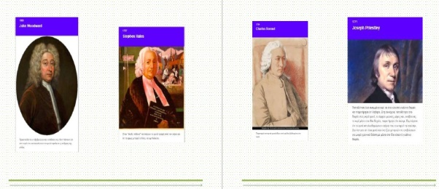
ΑΝΑΛΥΤΙΚΗ ΠΕΡΙΓΡΑΦΗ ΤΗΣ ανοιχτησ εκπαιδευτικησ ΠΡΑΚΤΙΚΗΣ
Ψηφιακό Εκπαιδευτικό Περιεχόμενο:
http://photodentro.edu.gr/v/item/ugc/8525/1054 «Ιστοριογραμμή» της Φωτοσύνθεσης
http://photodentro.edu.gr/v/item/ugc/8525/1046 Η Φωτοσύνθεση... αλλιώς; - Ιστορικοί σταθμοί και χρήσιμες διευθύνσεις.
http://photodentro.edu.gr/v/item/ugc/8525/1055 Το Σταυρόλεξο της Φωτοσύνθεσης
http://photodentro.edu.gr/ugc/r/8525/1038 Το πείραμα του Priestley – Ε.Κ.Φ.Ε. Πιερίας – 1η εκδοχή
http://photodentro.edu.gr/ugc/r/8525/1039 Το πείραμα του Priestley – Ε.Κ.Φ.Ε. Πιερίας – 2η εκδοχή
http://photodentro.edu.gr/ugc/r/8525/1040 Το πείραμα του Priestley – Ε.Κ.Φ.Ε. Πιερίας – 3η εκδοχή http://photodentro.edu.gr/v/item/ds/8521/1293 Αξιολόγηση γνώσεων για τη φωτοσύνθεση

Slide 14
ΑΝΑΛΥΤΙΚΗ ΠΕΡΙΓΡΑΦΗ ΤΗΣ ανοιχτησ εκπαιδευτικησ ΠΡΑΚΤΙΚΗΣ
Περιγραφή: Ομαδοσυνεργατική μελέτη ψηφιακού υλικού. Παρουσίαση και συζήτηση στην ολο-έλεια. Ενδεικτικά:
-Καλλιεργώντας υπό το φως των LED
-Ανακαλύφθηκε ζώο που φωτοσυνθέτει
-Φωτοσύνθεση και φωτο-αποσύνθεση
-Τα πρώτα βιονικά φυτά με «τούρμπο» φωτοσύνθεση
-Ρεύμα με τεχνητή φωτοσύνθεση
Παιχνίδι ρόλων: Υποδύονται ρόλους επιστημόνων με συνεισφορά στην επιστημονική διερεύνηση της φωτοσύνθεσης διεθνώς και διαχρονικά, των οποίων οι απόψεις επαληθεύτηκαν ή διαψεύσθηκαν. Με τους ρόλους αυτούς συμμετέχουν σε συζήτηση (debate), επιχειρηματολογώντας σχετικά με τις απόψεις τους για το θέμα της φωτοσύνθεσης, είτε υιοθετώντας τις επιστημονικές απόψεις μελετητών και πειραματιστών, είτε επιχειρώντας να τις αντικρούσουν με επιστημονικά δεδομένα της εποχής του καθενός.
Διαχείριση προϋπαρχουσών ιδεών: Μέσω της γνωστικής σύγκρουσης και της απόρριψης των ανυπόστατων απόψεων, οι μαθητές οδηγούνται να υιοθετήσουν μόνο εκείνες που τεκμη-ριώνονται άρτια και απηχούν την επιστημονική γνώση.
Ιστοριογραμμή – Φυλλάδιο και Πίνακας: Ιστορικοί & Επιστημονικοί Σταθμοί για τη Φωτοσύνθεση http://photodentro.edu.gr/ugc/r/8525/1046 . Στο Φυλλάδιο της Φωτοσύνθεσης με ψηφιακή ή έντυπη μορφή οι μαθητές/τριες παρατηρούν την εξέλιξη των ιδεών για τη φωτοσύνθεση. Βάσει αυτών μπορούν να κατασκευάσουν και τις κάρτες ρόλων. Η ιστοριογραμμή που δημιουργήθηκε με το υλικό του φυλλαδίου από ομάδα μαθητριών βρίσκεται στη διεύθυνση http://photodentro.edu.gr/v/item/ugc/8525/1054 .
Αποτελέσματα της δραστηριότητας: Το ενδιαφέρον των παιδιών κινητοποιείται και αρχίζουν να ρωτούν π.χ. αν η τεχνητή φωτοσύνθεση μπορεί να καλύψει ενεργειακά ελλείμματα στη Γη ή αν θα μπορούσε να δώσει λύση σε πιθανή μετεγκατάσταση των γήινων όντων σε άλλους πλανήτες. Μεγάλος αριθμός εναλλακτικών ιδεών καταρρίπτεται. Τα παιδιά ανταλλάσσουν επιχειρήματα με εντυπωσιακά εμπλουτισμένο λεξιλόγιο και υπερασπίζονται τις «λάθος» ιδέες με –προσποιητή μεν, αξιοσημείωτη δε – έμφαση.

Slide 15
ΑΝΑΛΥΤΙΚΗ ΠΕΡΙΓΡΑΦΗ ΤΗΣ ανοιχτησ εκπαιδευτικησ ΠΡΑΚΤΙΚΗΣ
ΔΡΑΣΤΗΡΙΟΤΗΤΑ 2^{η} : Το πείραμα του Priestley
Διάρκεια: 1 διδακτική ώρα
Είδος δραστηριότητας: Παρουσίαση του ιστορικού πειράματος του Priestley για παραγωγή οξυγόνου από τα φυτά και στην πρόσληψή του από τους ζωικούς οργανισμούς, από το Φωτόδεντρο. Υλοποίηση του πειράματος του Priestley στο σχολικό εργαστήριο Φυσικών Επιστημών ή στη σχολική τάξη. Συμπλήρωση ερωτήσεων κλειστού τύπου στο ψηφιακό περιβάλλον του Φωτόδεντρου.
Οργάνωση τάξης: Εργασία σε ομάδες για την απάντηση των ερωτήσεων. Στην ολομέλεια γίνεται εύκολα η επίδειξη, για εξοικονόμηση χρόνου. Όμως, το πείραμα μπορεί να υλοποιηθεί και μετωπικά, με τα παιδιά οργανωμένα σε ομάδες.
Ρόλος του διδάσκοντα: Ο/η εκπαιδευτικός συντονίζει τη διαδικασία, ενθαρρύνοντας τα παιδιά στις επιμέρους δραστηριότητες. Επιπλέον, ο ρόλος του είναι συμβουλευτικός, διευκολυντικός και, κατά το δυνατόν, φθίνων καθοδηγητικός.

Slide 16
ΑΝΑΛΥΤΙΚΗ ΠΕΡΙΓΡΑΦΗ ΤΗΣ ανοιχτησ εκπαιδευτικησ ΠΡΑΚΤΙΚΗΣ
ΔΡΑΣΤΗΡΙΟΤΗΤΑ 2^{η} : Το πείραμα του Priestley
Σύνδεση με τον διδακτικό στόχο: Οι μαθητές/τριες να μπορούν:
να εξηγούν μέσω κατάλληλων πειραμάτων τη διαδικασία της φωτοσύνθεσης και των παραγόντων που την επηρεάζουν
να παρατηρούν της ανταλλαγής αερίων στη διάρκεια της φωτοσύνθεσης.
να ταυτοποιούν με απλό τρόπο τα αέρια της φωτοσύνθεσης.
να διαπιστώσουν τη σχέση της φωτοσύνθεσης με την κυτταρική αναπνοή.
Επιπλέον οι μαθητές/τριες αναμένεται να καλλιεργήσουν και να υιοθετήσουν:
κριτική σκέψη
πνεύμα συνεργασίας και κοινωνικής διαπραγμάτευσης
διαδικασίες αναστοχασμού ατομικού και συνεργατικού
ενσυναίσθηση, αλληλοσεβασμό και αλληλοκατανόηση

Slide 17
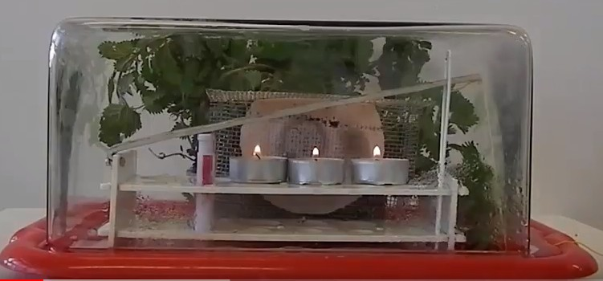
ΑΝΑΛΥΤΙΚΗ ΠΕΡΙΓΡΑΦΗ ΤΗΣ ανοιχτησ εκπαιδευτικησ ΠΡΑΚΤΙΚΗΣ
Ψηφιακό Εκπαιδευτικό Περιεχόμενο:
Tα πειράματα Priestley, που αφορούν στην παραγωγή οξυγόνου από τα φυτά και στην πρόσληψή του από τους ζωικούς οργανισμούς. http://photodentro.edu.gr/lor/r/8521/4922 .
Η πραγματική και εύκολη υλοποίηση του πειράματος, στη διεύθυνση http://photodentro.edu.gr/ugc/r/8525/1040 και δύο ακόμα πειραματικές «εκδοχές»:

Slide 18
ΑΝΑΛΥΤΙΚΗ ΠΕΡΙΓΡΑΦΗ ΤΗΣ ανοιχτησ εκπαιδευτικησ ΠΡΑΚΤΙΚΗΣ
Περιγραφή: “Με κινούμενα γραφικά και σύντομα επεξηγηματικά κείμενα, παρουσιάζονται τα πειράματα του Άγγλου ερευνητή Joseph Priestley, που αφορούν στην παραγωγή οξυγόνου από τα φυτά και στην πρόσληψή του από τους ζωικούς οργανισμούς. Το μαθησιακό αντικείμενο περιλαμβάνει πέντε ερωτήματα πολλαπλής επιλογής σχετικά με διαφορετικά στάδια των πειραμάτων και τα συμπεράσματα που προκύπτουν κατά τη διεξαγωγή τους.” (Φωτόδεντρο)
Για την υλοποίηση του πραγματικού πειράματος, απαιτούνται απλά σκεύη και υλικά καθημερινής χρήσης (Γυάλινο βάζο π.χ. από μαρμελάδα που κλείνει αεροστεγώς, Πράσινο φυτό (χρησιμοποιήσαμε τσουκνίδα), 1 κεράκι ρεσώ, αναπτήρας με μακρύ ρύγχος). Το video του πειράματος (http://photodentro.edu.gr/ugc/r/8525/1040), μπορεί να αξιοποιηθεί από τον εκπαιδευτικό ως εποπτικό υλικό προκειμένου οι μαθητές να κατανοήσουν μέσω του ιστορικού πειράματος την ανταλλαγή των αερίων κατά τη φωτοσύνθεση και την ταυτοποίησή τους.
Αποτελέσματα της δραστηριότητας: Οι μαθητές/τριες αντιλαμβάνονται μέσω των πειραμάτων τη διαδικασία της φωτοσύνθεσης και των παραγόντων που την επηρεάζουν, με βιωματικό και εύληπτο τρόπο. Παράλληλα, ελέγχουν τις γνώσεις τους με παιγνιώδη τρόπο, χρησιμοποιώντας το αντίστοιχο ψηφιακό εργαλείο από το Φωτόδεντρο. Η ομαδοσυνεργατική και βιωματική διδασκαλία, αφήνει τα παιδιά περισσότερο αλληλέγγυα και κριτικά, αφού καλλιεργεί τον αλληλοσεβασμό, την ενσυναίσθηση και την οικοδόμηση της γνώσης μέσω διερώτησης και ανακάλυψης.

Slide 19
To πείραμα του Priestley, από το Φωτόδεντρο στη σχολική τάξη.

Slide 20
ΣΤΟΙΧΕΙΑ ΤΕΚΜΗΡΙΩΣΗΣ ΚΑΙ ΕΠΕΚΤΑΣΗΣ

Slide 21
ΑΠΟΤΕΛΕΣΜΑΤΑ - ΑΝΤΙΚΤΥΠΟΣ
Οι μαθητές/τριες διατύπωσαν σε γενικές γραμμές θετικές απόψεις όπως «Το μάθημα έγινε ευχάριστο», «μας άρεσε που φιλονικούσαμε για τις απόψεις των πρώτων Βιολόγων», «το πείραμα του Priestley μας εντυπωσίασε, γενικά. Ειδικότερα, δεν περιμέναμε ότι τα φυτά τόσο γρήγορα παράγουν το οξυγόνο!», «το υλικό από το Φωτόδεντρο, με τα σκίτσα και τα κουίζ, δεν ήταν βαρετό!».
Για τους εκπαιδευτικούς διαφορετικών ειδικοτήτων (Φυσικός και Χημικός) που συνεργάστηκαν, η αναζήτηση απαντήσεων, η ανταλλαγή απόψεων και ο γόνιμος διάλογος, αποτέλεσαν μια ουσιώδη επαγγελματική εμπειρία. Η συν-εργασία των εκπαιδευτικών για τον σχεδιασμό της διδακτικής πρακτικής, με τη χρήση κυρίως της ασύγχρονης επικοινωνίας μέσω διαδικτύου, διευκόλυνε κατά πολύ το εγχείρημα και συνηγορεί στη διαπίστωση ότι είναι εύκολο και χρήσιμο να επικοινωνούμε ενδοσχολικά και «διασχολικά» με όφελος γενικότερο για τη σχολική κοινότητα.
Όπως προέκυψε τόσο κατά τη φάση της διαμορφωτικής όσο και στη φάση της τελικής αξιολόγησης, τα μαθησιακά αποτελέσματα είναι πολύ κοντά στους αρχικούς στόχους.
Θα μπορούσαμε να υποστηρίξουμε ότι ο καινοτόμος χαρακτήρας της διδακτικής παρέμβασης έγκειται ακριβώς στο ότι αξιοποιώντας τις ΤΠΕ, το πολύτιμο ψηφιακό υλικό του Φωτόδεντρου και «φωτίζοντας» την αξία του πειράματος στην σχολική τάξη, άφησε στα παιδιά γνώσεις και γνωστικά ερεθίσματα, αλλά και ικανοποίηση και αυξημένο ενδιαφέρον για σχετικά θέματα με αντίστοιχες εφαρμογές. Η πλειοψηφία των μαθητών/τριών παραδέχθηκε ότι θα μπορούσε πρόθυμα να υλοποιήσει εκτεταμένη ερευνητική εργασία γύρω από τη θεματική ενότητα της φωτοσύνθεσης.

Slide 22
ΑΠΡΟΣΜΕΝΑ ΓΕΓΟΝΟΤΑ
Κατά τη συζήτηση των σύγχρονων δημοσιευμάτων, ακούστηκαν ερωτήσεις απροσδόκητες και εντυπωσιακά στοχευμένες, πρωτότυπες στη σύλληψη και ευρείς ως προς το περιεχόμενο.
Οι μαθητές/τριες υιοθέτησαν με αυξημένη υπευθυνότητα τους ρόλους των επιστημόνων.
Η κατάρριψη των εσφαλμένων προϋπαρχουσών ιδεών, έγινε από τους ίδιους τους μαθητές, ως αποτελεσματική διδασκαλία μεταξύ ομοτίμων (peer to peer learning), μέσω του παιχνιδιού ρόλων και της επιχειρηματολογίας. Έτσι, η συμμετοχή και το ενδιαφέρον ήταν αυξημένα σε σχέση με την παραδοσιακή μέθοδο δασκαλοκεντρικής διδασκαλίας και, οι επιδόσεις υψηλές, όπως διαπιστώθηκε κατά την αξιολόγηση της διδακτικής προσέγγισης.

Slide 23
ΕΚΠΑΙΔΕΥΤΙΚΗ ΤΕΧΝΙΚΗ ΣΕ ΣΗΜΑΝΤΙΚΑ ΣΤΙΓΜΙΟΤΥΠΑ
Στην αρχική φάση της συζήτησης, ένας μαθητής και μια μαθήτρια διαφωνούσαν για τον χαρακτηρισμό της φωτοσύνθεσης ως φυσικού ή χημικού φαινομένου. Μαθητές/τριες της Β΄ Λυκείου, θα περιμέναμε να έχουν ήδη μάθει το σωστό. Η εκπαιδευτικός παρενέβη ρωτώντας την ολομέλεια «ποιο είναι το κριτήριο για τον χαρακτηρισμό ενός φαινομένου ως φυσικού ή ως χημικού». Οι περισσότεροι/ες μαθητές/τριες απάντησαν ορθά, αν και 2-3 υποστήριξαν ότι «ένα χημικό φαινόμενο γίνεται στο εργαστήριο» ενώ «ένα φυσικό φαινόμενο γίνεται στη φύση». Αφού διορθώθηκε και διατυπώθηκε ορθά το κριτήριο, η εκπαιδευτικός έθεσε εκ νέου το ερώτημα για τον χαρακτηρισμό της φωτοσύνθεσης, οπότε δόθηκε λύση στην αρχική διαφωνία μεταξύ των παιδιών. Τότε, από μαθήτρια ακούστηκε η άποψη ότι «δηλαδή η Φύση είναι και πολύ καλός Χημικός!».
Στην υλοποίηση του πειράματος του Priestley, οι μαθητές/τριες δεν περίμεναν ότι θα διαπιστώσουν άμεσα την παραγωγή του οξυγόνου και εντυπωσιάστηκαν από την ταχύτητα της φωτοσύνθεσης. Ως πιθανή δυσκολία θα μπορούσε να αναφερθεί ότι απαιτείται ηλιοφάνεια για τη διεξαγωγή του πειράματος αυτού.
Τα παιδιά εντυπωσιάστηκαν επίσης από την παρατήρηση των φύλλων του φυτού στο μικροσκόπιο, όπου φαίνονταν πολύ χαρακτηριστικά διάφορες δομές, όπως π.χ. τα στόματα. Η χρήση του μικροσκοπίου δεν είναι απαιτητική και η παρουσία του οργάνου αυτού γενικά, μέσα στην τάξη, είναι επωφελής και ιδιαίτερα διδακτική για τα παιδιά.

Slide 24
ΕΚΠΑΙΔΕΥΤΙΚΗ ΤΕΧΝΙΚΗ ΣΕ ΣΗΜΑΝΤΙΚΑ ΣΤΙΓΜΙΟΤΥΠΑ
Η υλοποίηση του πειράματος του Priestley στο σχολικό εργαστήριο, ακολούθησε μια εξελικτική πορεία από την πιο περίπλοκη αρχική πειραματική διάταξη έως την απλουστευμένη, η οποία και χρησιμοποιήθηκε κατά την εφαρμογή της εκπαιδευτικής πρακτικής στη σχολική τάξη.
Η εξέλιξη αποτυπώνεται στα παρακάτω στιγμιότυπα – εικόνες και στις αντίστοιχες ηλεκτρονικές διευθύνσεις:
http://photodentro.edu.gr/ugc/r/8525/1038
http://photodentro.edu.gr/ugc/r/8525/1039
http://photodentro.edu.gr/ugc/r/8525/1040

Slide 25
ΣΧΕΣΗ ΜΕ ΑΛΛΕΣ ΑΝΟΙΧΤΕΣ ΕΚΠΑΙΔΕΥΤΙΚΕΣ ΠΡΑΚΤΙΚΕΣ
Η πρακτική αυτή επιχειρεί την έμπρακτη υιοθέτηση του μαθητοκεντρικού μοντέλου, με τον/την εκπαιδευτικό να έχει ρόλο υποστηρικτικό και, φθίνοντα καθοδηγητικό.
Η ανακαλυπτική και βιωματική διαδικασία αφήνει πλουσιότερα τα παιδιά όχι μόνο σε γνώσεις αλλά και σε δεξιότητες. Καθώς το ψηφιακό υλικό που αξιοποιήθηκε βρίσκεται αναρτημένο στο Φωτόδεντρο, είναι σαφής η σχέση της παρούσας με άλλες εκπαιδευτικές πρακτικές που αφορούν όχι μόνο τη Βιολογία αλλά και την Πληροφορική, τη Χημεία, την Τεχνολογία και άλλα διδακτικά αντικείμενα.
Το πείραμα του Priestley και επιπλέον εργαστηριακές δραστηριότητες, προτείνονται και περιγράφονται αναλυτικά στο έντυπο υποβολής της διδακτικής πρακτικής: Μικροσκοπική παρατήρηση δομών φύλλων, Μελέτη της Φωτοσύνθεσης, Σχηματισμός αμύλου κατά τη Φωτοσύνθεση.

Slide 26
ΠΡΟΣΘΕΤΟ ΥΛΙΚΟ ΠΟΥ ΑΞΙΟΠΟΙΗΘΗΚΕ
Πρόσθετο υλικό που αξιοποιήθηκε
Αποστολάκης, Ε., Παναγοπούλου, Ε., Σάββας, Σ., Τσαγλιώτης, Ν., Πανταζής, Γ., Σωτηρίου, Σ., Τόλιας, Β., Τσαγκογέωργα, Α., Καλκάνης, Γ. (2011). «Φυσικά» ΣΤ΄ Δημοτικού
Ερευνώ και Ανακαλύπτω Αθήνα: ΙΤΥΕ – ΔΙΟΦΑΝΤΟΣ
Ζόγκζα, Β. (2006). Θέματα Διδακτικής της Βιολογίας. Αθήνα: Μεταίχμιο.
Ζόγκζα, Β. (2007). H βιολογική γνώση στην παιδική ηλικία. Αθήνα: Μεταίχμιο.
Καψάλης, Α., Μπουρμπουχάκης, Ι. Ε., Περάκη, Β. & Σαλαμαστράκης, Σ. (2012). Βιολογία Γενικής Παιδείας Β' Γενικού Λυκείου. Αθήνα: ΙΤΥΕ - ΔΙΟΦΑΝΤΟΣ.
Καψάλης, Α., Μπουρμπουχάκης, Ι. Ε., Περάκη, Β. & Σαλαμαστράκης, Σ. (2012). Εργαστηριακός Οδηγός Γενικής Παιδείας Β' Γενικού Λυκείου. Αθήνα: ΙΤΥΕ - ΔΙΟΦΑΝΤΟΣ.
Ridge, I., ελληνική απόδοση Γραμματικόπουλος, Γ., Κυπαρίσσης, Ά., Λεβίζου, Έ., Μανέτας, Γ., Πε-τροπούλου, Γ., Ψαράς, Γ. (2005). Φυσιολογία των φυτών. Αθήνα: Ίων.
http://ekfe.eyr.sch.gr/erg_odhgoi/erg_od_bio_b_gp_lyk.pdf Εργαστηριακός Οδηγός Βιολογίας Γε-νικής Παιδείας Β΄ Λυκείου.
http://photodentro.edu.gr/lor/r/8521/4922?locale=el Το πείραμα του Priestley
http://photodentro.edu.gr/v/item/ugc/8525/1054 «Ιστοριογραμμή» της Φωτοσύνθεσης
http://photodentro.edu.gr/v/item/ugc/8525/1046 Η Φωτοσύνθεση... αλλιώς; - Ιστορικοί σταθμοί και χρήσιμες διευθύνσεις.
http://photodentro.edu.gr/v/item/ugc/8525/1055 Το Σταυρόλεξο της Φωτοσύνθεσης
http://photodentro.edu.gr/ugc/r/8525/1038 Το πείραμα του Priestley – Ε.Κ.Φ.Ε. Πιερίας – 1η εκδοχή
http://photodentro.edu.gr/ugc/r/8525/1039 Το πείραμα του Priestley – Ε.Κ.Φ.Ε. Πιερίας – 2η εκδοχή
http://photodentro.edu.gr/ugc/r/8525/1040 Το πείραμα του Priestley – Ε.Κ.Φ.Ε. Πιερίας – 3η εκδοχή http://photodentro.edu.gr/v/item/ds/8521/1293 Αξιολόγηση γνώσεων για τη φωτοσύνθεση
http://photodentro.edu.gr/v/item/ugc/8525/1056 Αξιολόγηση γνώσεων για τη φωτοσύνθεση-Kahoot

Slide 27
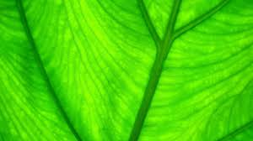
H Φ ω τ ο σ ύ ν θ ε σ η … αλλιώς ;
Νικ. Ιωάννου, Υπ. Ε.Κ.Φ.Ε. Πιερίας
Ελ. Παλούμπα, Υπ. Ε.Κ.Φ.Ε. Λακωνίας

Slide 28
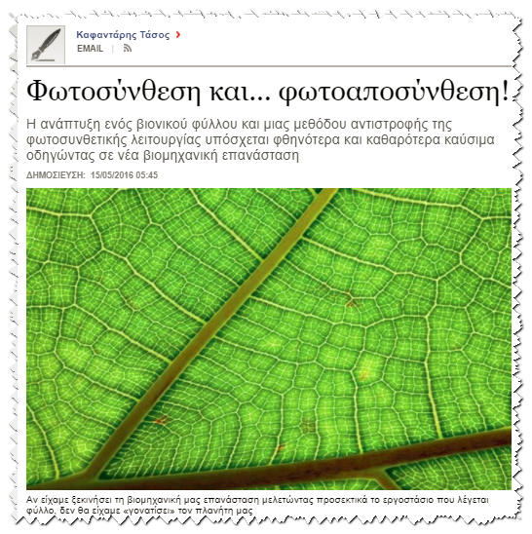
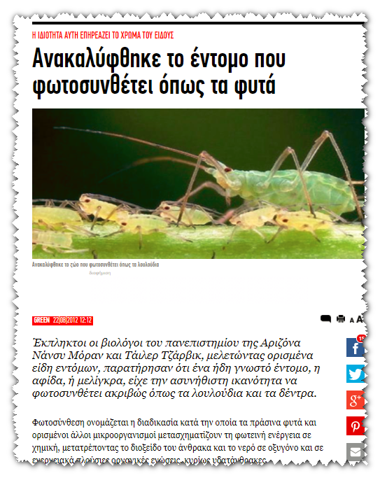
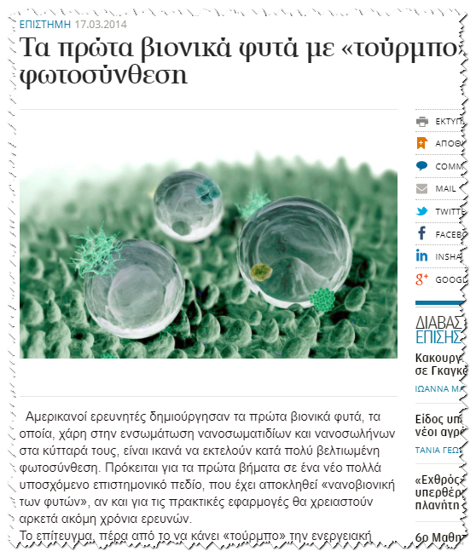
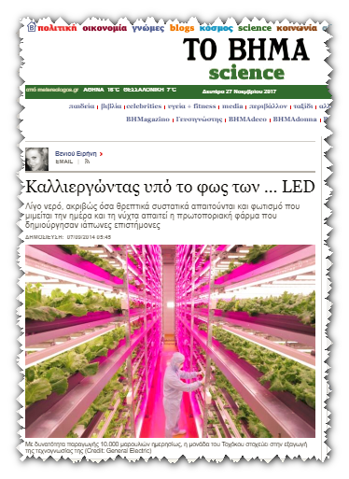
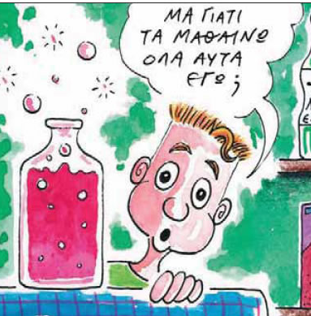
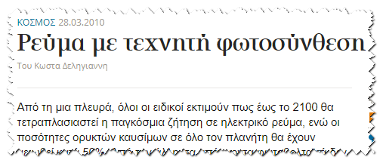
Η Αφόρμηση

Slide 29
Η Ιστοριογραμμή
(Cusa) H μάζα του φυτού προήλθε από το νερό.
Αριστοτέλης
300 π.Χ.
…
Jean Baptiste
van Helmont
1648
…
Joseph Priestley
1771
…
Τα φυτά, όπως και τα ζώα, απαιτούν τροφή
Τα φυτά απελευθερώνουν αέριο που συντηρεί την καύση
Μόνο τα πράσινα μέρη ελευθερώνουν O₂
«Οξυγόνο»:Το στοιχείο της αναπνοής των ζώων
Antoine Lavoisier
1774
…
Jan Ingenhousz
1779
…
Robert Woodward
1960
…
Συνθέτει Χλωροφύλλη
Νόμπελ 1965

Slide 30
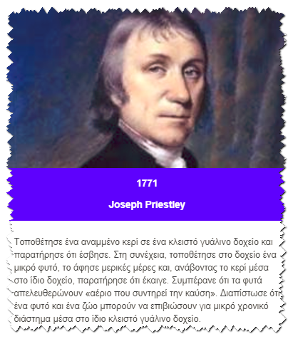
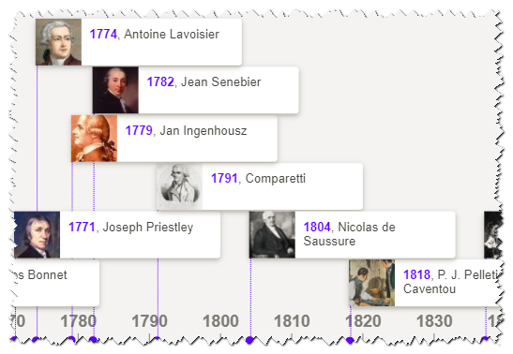
Η Ιστοριογραμμή
http://photodentro.edu.gr/v/item/ugc/8525/1054
Notes:
… επειδή η επιστήμη δεν είναι ξεκομμένη, αλλά συνεχής στον χώρο και στον χρόνο
https://www.timetoast.com/timelines/1658117

Slide 31
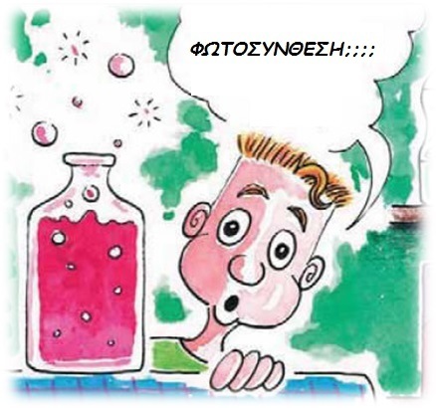
«Οι Εναλλακτικές Ιδέες»
H τροφή των φυτών είναι το οξυγόνο και το νερό.
Oι διάφορες λειτουργίες του φυτού λαμβάνουν χώρα σε όλα τα μέρη του.
Tα φυτά απορροφούν διοξείδιο του άνθρακα και παράγουν οξυγόνο.
Τα φυτά δεν αναπνέουν.
Tα φυτά είναι διαφορετικοί ζωντανοί οργανισμοί από τα ζώα και οι λειτουργίες τους διαφέρουν από εκείνες των ζώων.
Tα φυτά απορροφούν άμεσα από το έδαφος τα θρεπτικά συστατικά που απαιτούνται για την τροφή τους.
Notes:
… επειδή οι προϋπάρχουσες αντιλήψεις των παιδιών μοιάζουν με εκείνες των πρώτων επιστημόνων. Και είναι ιδιαίτερα στέρεες, αληθοφανείς κι ανθεκτικές!

Slide 32
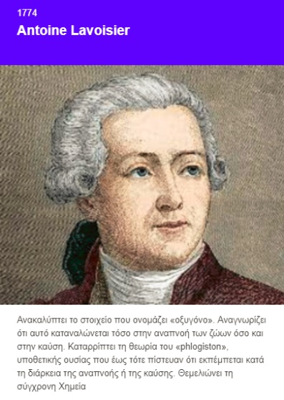
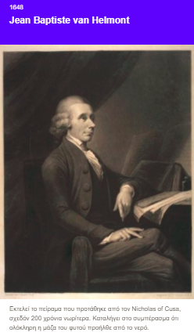
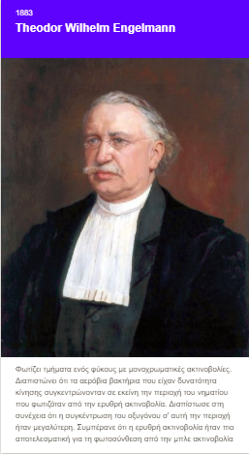
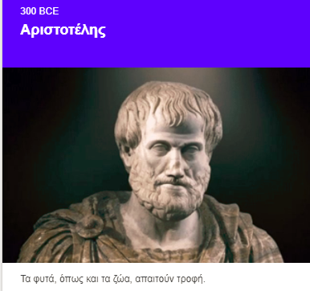
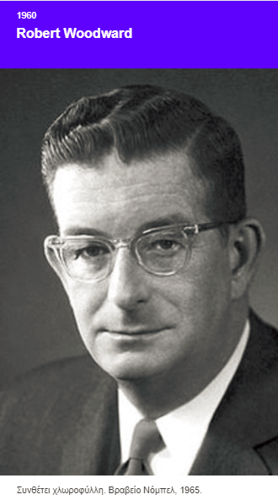
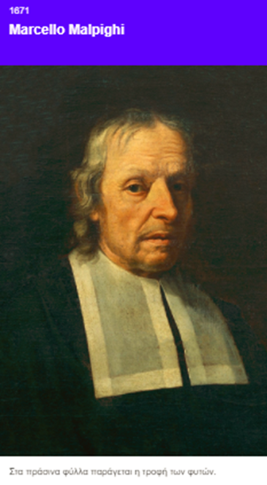
Το Παιχνίδι Ρόλων

Slide 33
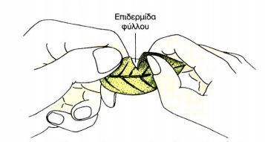
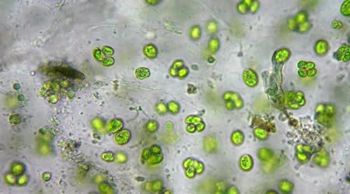
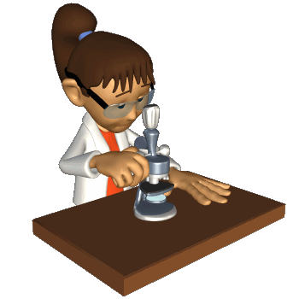
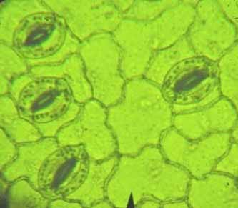
Το Εργαστήριο και το Πείραμα I
Τα στόματα, τα φύλλα, τα καταφρακτικά κύτταρα και οι χλωροπλάστες

Slide 34
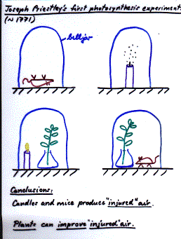
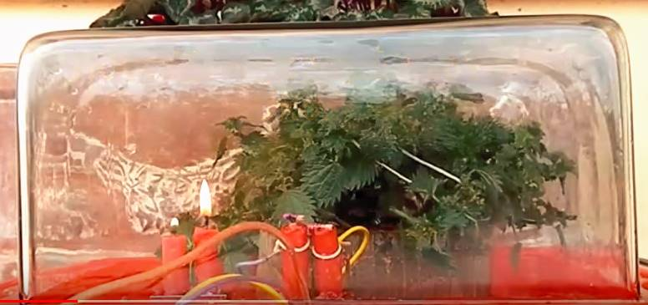
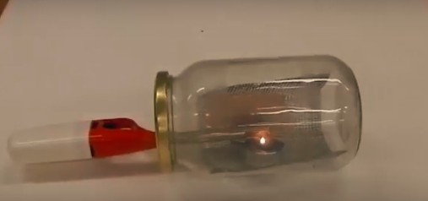
Το Εργαστήριο και το Πείραμα II
Το πείραμα του Priestley – Το Ο2 της φωτοσύνθεσης, συντηρεί την καύση!

Slide 35
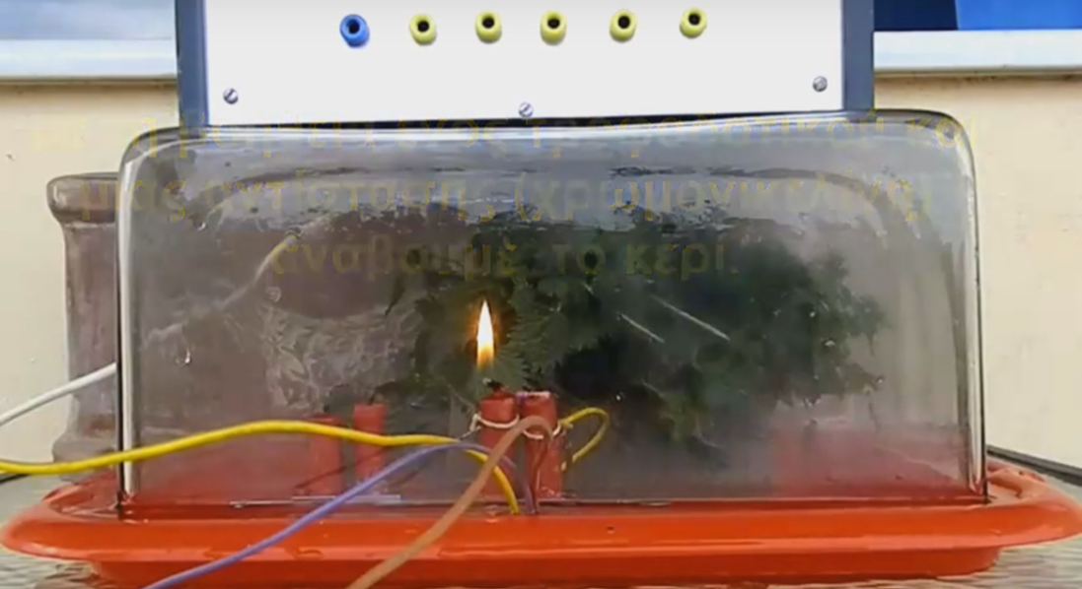
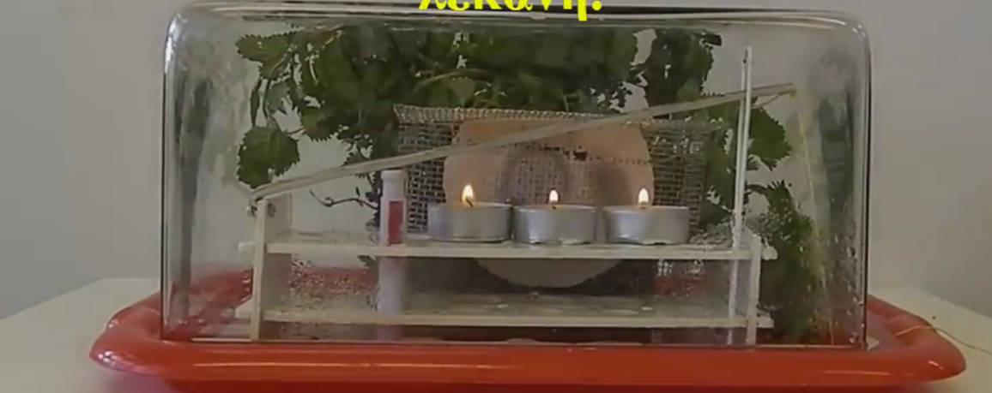
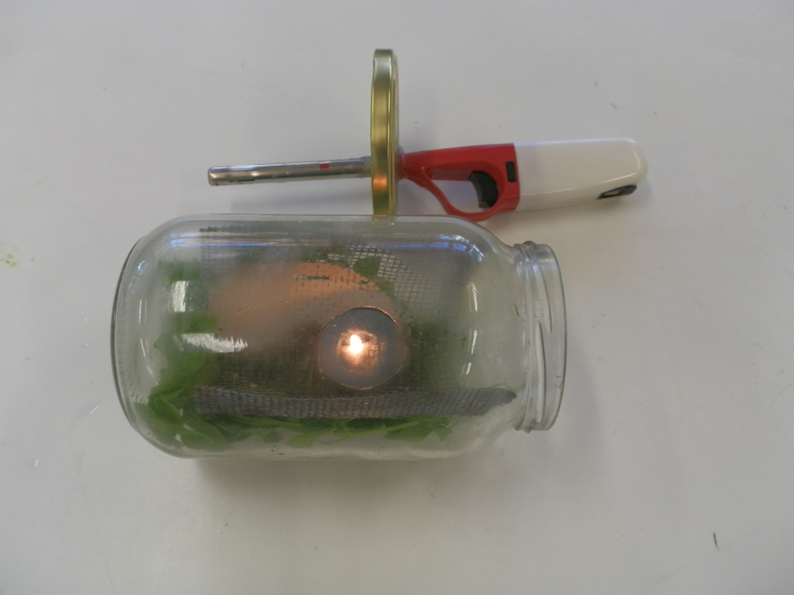
Το Εργαστήριο και το Πείραμα II
Το πείραμα του Priestley – Το Ο2 της φωτοσύνθεσης, συντηρεί την καύση!
1
2
http://photodentro.edu.gr/ugc/r/8525/1038
3
http://photodentro.edu.gr/ugc/r/8525/1039
http://photodentro.edu.gr/ugc/r/8525/1040

Slide 36
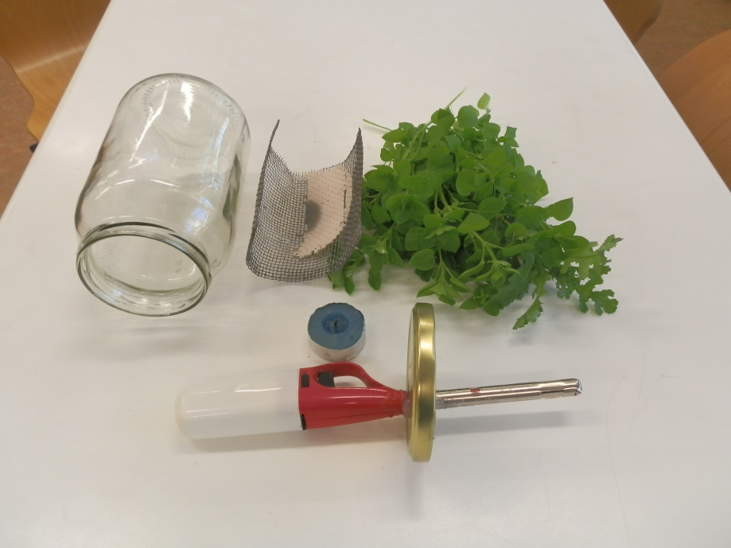
Το Εργαστήριο και το Πείραμα II
Το πείραμα του Priestley – Το Ο2 της φωτοσύνθεσης, συντηρεί την καύση!

Slide 37
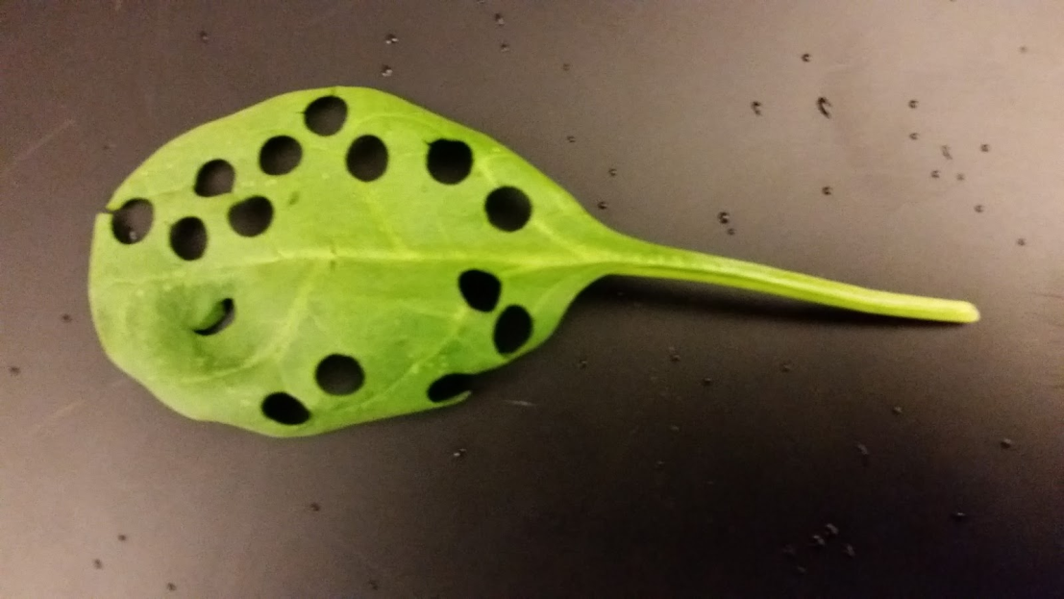
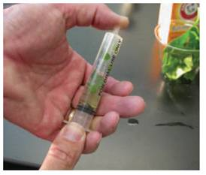
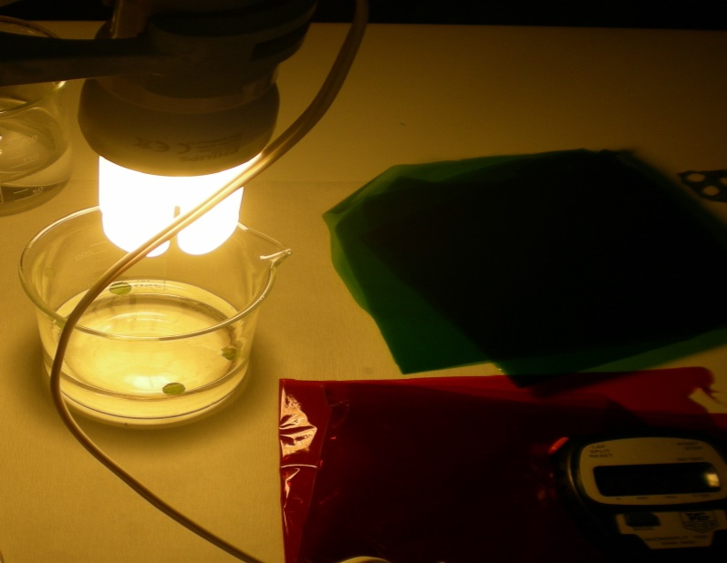
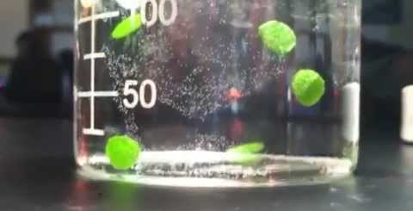
Το Εργαστήριο και το Πείραμα III
Μελέτη της Φωτοσύνθεσης με δίσκους από σπανάκι

Slide 38
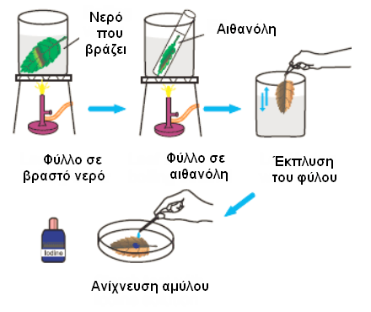
Το Εργαστήριο και το Πείραμα IV
Σχηματισμός αμύλου κατά τη φωτοσύνθεση
Βιντεοσκοπημένο στο Φωτόδεντρο, http://photodentro.edu.gr/lor/handle/8521/3137

Slide 39
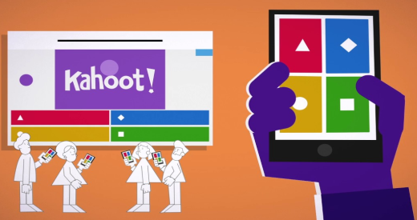
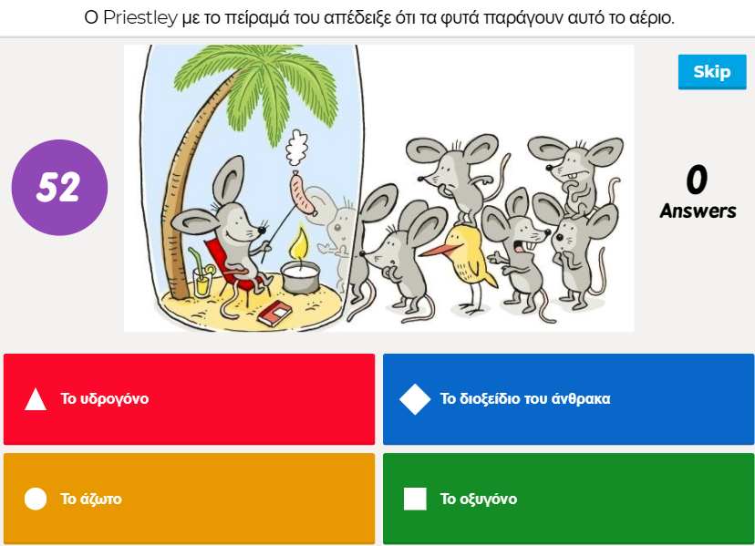
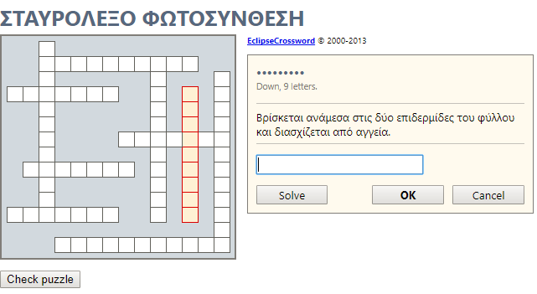
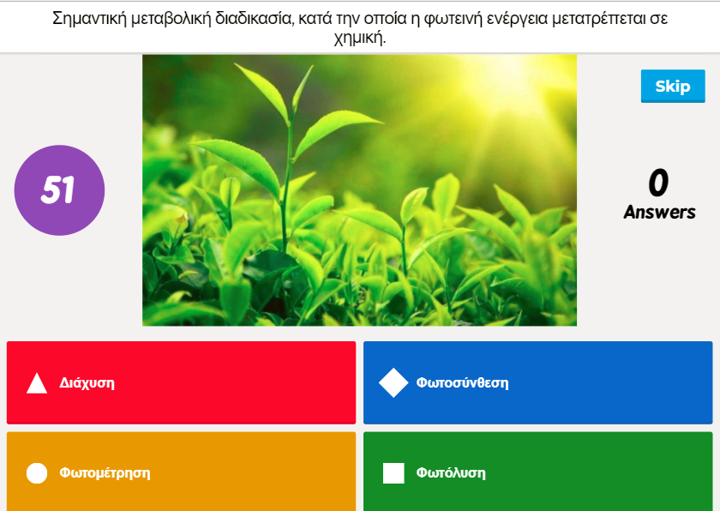
Η Αξιολόγηση
https://quizlet.com/234048633/match
http://photodentro.edu.gr/v/item/ugc/8525/1055
http://photodentro.edu.gr/v/item/ugc/8525/1056

Slide 40
Ευχαριστούμε για την προσοχή σας!
Νικ. Ιωάννου, ekfekate@gmail.com
Ελ. Παλούμπα, elpaloumpa1@gmail.com

